Slide 1
Parama mokyklų vadovams, ugdymo turinio reformos Lietuvoje lyderiams
Finansuojama Europos Sąjungos lėšomis pagal Struktūrinių reformų rėmimo programą ir įgyvendinama Britų Tarybai bendradarbiaujant su Europos Komisija
Veiklos ir siūlomas įgyvendinimo planas
Pirmasis posėdis. 2020 m. birželio 16 d.

Slide 2
Parama mokyklų vadovams, ugdymo turinio reformos Lietuvoje lyderiams
Dvejų metų trukmės, rezultatais grindžiamas projektas. Projekto pradžia – 2020 m. birželio 15 d.
Atliktų tyrimų duomenys rodo, kad įvairiose pasaulio šalyse atnaujinto turinio įgyvendinimas vyko daug sklandžiau, kai mokyklų vadovams teko pagrindinis vaidmuo rengiant reformą ir savo mokyklose tobulinant mokymą(si)
„Mokyklų vadovų įtaka mokinių pasiekimams – antrasis pagal svarbą po mokymo(si) klasėje veiksnys.“ (Leithwood et al, 2008)
„Mokymo ir mokymosi lyderystė – svarbiausias lyderystės mokykloje veiksnys, lemiantis geresnius visų besimokančiųjų pasiekimus.“ (Robinson, 2012 & OECD 2015)

Slide 3
Ką daro mokymo ir mokymosi lyderiai?
Mokymo ir mokymosi lyderiai:
savo mokyklose užsibrėžia aiškius, valstybės švietimo sistemos strategiją atitinkančius ugdymo tikslus;
imasi lyderio vaidmens planuojant ugdymo turinį, vykdant jo įgyvendinimo stebėseną ir atliekant vertinimą;
asmeniškai dalyvauja vertinant mokytojus ir mokymo kokybę.
Mokymo ir mokymosi lyderiai sutelkia dėmesį į mokytojų, mokymo ir mokymosi poveikį siekiant geresnių mokinių pasiekimų
Mokymo ir mokymosi lyderiai siekia tobulinti mokymosi ir mokytojų darbo veiksmingumą:
rasdami metodus, kuriuos taikant kuo daugiau mokinių įsitrauktų į mokymąsi;
vadovaudami mokytojams ir juos ugdydami;
sudarydami galimybes savo mokyklų mokytojams tobulinti profesines kompetencijas;
veiksmingai vadovaudami ugdymo programos įgyvendinimui ir valdydami išteklius.

Slide 4
Parama mokyklų vadovams, ugdymo turinio reformos Lietuvoje lyderiams
Įgyvendinant šį projektą, bus teikiama parama mokyklų vadovams ir Švietimo, mokslo ir sporto ministerijos darbuotojams, siekiant:
užtikrinti, kad ugdymo reformos programa būtų daug sėkmingiau įgyvendinta, nei pavyktų tai įgyvendinti be paramos
padėti diegti atnaujintą ugdymo turinį, kad mokyklų vadovams ir mokytojams pavyktų sklandžiau valdyti šį procesą
itin padidinti teigiamą gero mokymo(si) poveikį Lietuvos švietimo institucijose besimokantiems vaikams, mokiniams, studentams
Picture

Slide 5
Projekto dalyviai taps geresniais, įgijusiais mokymo ir mokymosi lyderystės specialistais
Finansuojama Europos Sąjungos lėšomis pagal Struktūrinių reformų rėmimo programą ir įgyvendinama Britų Tarybai bendradarbiaujant su Europos Komisija
Veiklų aprašymas – 1 rezultatų sritis / 1 rezultatas

Slide 6
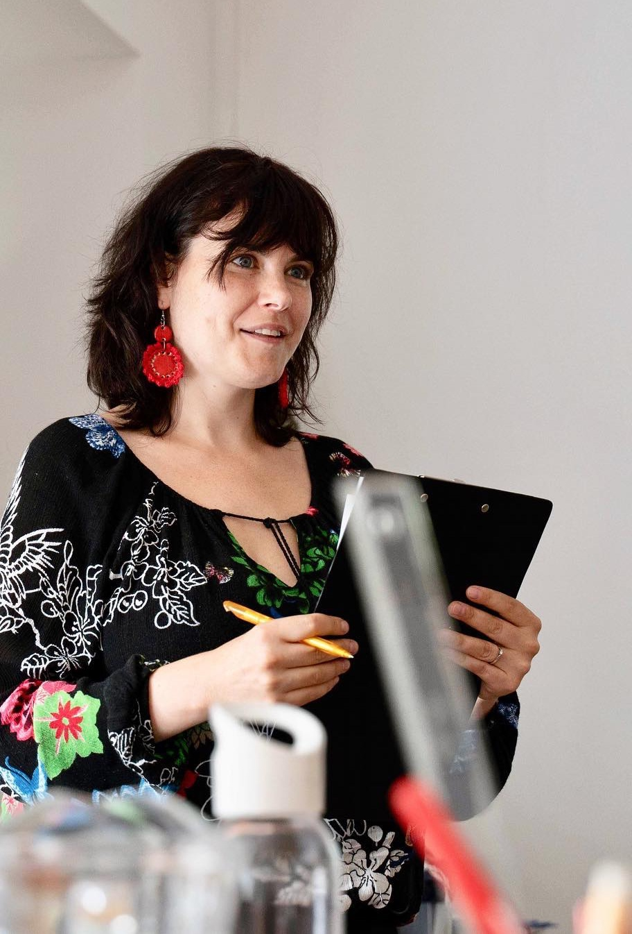
Projekto dalyvių grupė
Bus atrinkta 30 specialistų grupė, pirmaisiais projekto įgyvendinimo metais dalyvausianti mokymo(si) lyderystės mokymuose
Numatoma, kad ją sudarys 20 mokyklų vadovų, 5 mokyklų vadovų pavaduotojai ir 5 kitų Lietuvos švietimo sričių specialistai, įsipareigosiantys dalyvauti pirmaisiais projekto įgyvendinimo metais kuriant mokomosios medžiagos paketą
Sukurtu mokymo medžiagos paketu projekto dalyviai naudosis rengdami antraisiais projekto įgyvendinimo metais kitus Lietuvos mokyklų vadovus
Pirmaisiais projekto metais vyks aštuoni dviejų dienų trukmės mokymai. Projekto dalyvių grupė bus suskirstyta į du pogrupius po 15 žmonių. Kiekvienam 15 žmonių pogrupiui tą pačią savaitę bus organizuoti aštuoni mokymai

Slide 7
Tęstinio profesinio tobulinimo plano projektas (1)
Penki pagrindiniai TPT plano elementai
Strateginės vizijos ir krypties kūrimas
Vadovavimas pokyčiams ir pokyčių valdymas
Planavimas, stebėsena ir vertinimas
Kitų specialistų, kurie antraisiais projekto metais dalyvaus tokiuose mokymuose, kuravimas ir ugdymas
Vadovavimas mokymui ir mokymuisi
Picture

Slide 8
Tęstinio profesinio tobulinimo plano projektas (2)
Vadovavimas mokymui ir mokymuisi
Suprasti mokyklų vadovų vaidmenį tobulinant mokymą ir mokymąsi
Įdiegti atnaujintą, kompetencijomis grįstą ugdymo turinį
Kokybiško mokymo ir mokymosi poveikis mokinių pasiekimams
Kas gerina mokymą ir mokymąsi ir kaip tobulinti mokymą(si)
Mokymo ir mokymosi stebėsenos ir vertinimo priemonės
Kitų specialistų kuravimas ir ugdymas, rengiant juos tapti veiksmingo mokymo ir mokymosi lyderiais

Slide 9
Mokomoji išvyka į Velsą
Vėl leidus vykti tarptautiniais maršrutais į Jungtinę Karalystę, projekto dalyvių grupei bus surengta savaitės trukmės mokomoji išvyka į Velsą.
Iš pradžių buvo suplanuota, kad ši išvyka įvyks pirmųjų projekto įgyvendinimo metų pradžioje. Dabar, tikėtina, ji įvyks vėliau – 2021 m. balandžio–gegužės mėn.
Kodėl verta vykti į Velsą?
Velso teritorija yra panašaus dydžio kaip Lietuvos. Velso gyventojų ir mokyklų skaičius panašus kaip ir Lietuvoje.
Velso mokyklose taip pat yra diegiamas atnaujintas, kompetencijomis grindžiamas turinys.
Velse iš naujo vertinama ir koreguojama mokyklų lyderystės tobulinimo politika.
Pastaruoju dešimtmečiu Velso Vyriausybei susirūpinimą kėlė tai, kad, PISA tyrimo duomenimis, Velso mokinių pasiekimai negerėjo tiek, kiek kaimyninėse Jungtinės Karalystės dalyse.
Mokyklose skatindama mokymo(si) lyderystę, kuria siekiama didinti mokymo ir mokymosi poveikį mokinių pasiekimams, Velso Vyriausybė tikisi greitų teigiamų rezultatų.

Slide 10
Mokymo(si) lyderystės priemonių paketu bus galima naudotis visose Lietuvos mokyklose
Finansuojama Europos Sąjungos lėšomis pagal Struktūrinių reformų rėmimo programą ir įgyvendinama Britų Tarybai bendradarbiaujant su Europos Komisija
Veiklų aprašymas – 2 rezultatų sritis / 2 rezultatas

Slide 11
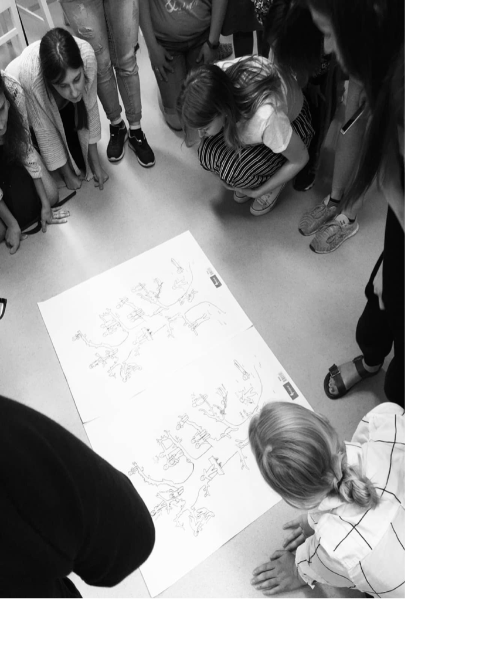
Lietuvos atvejo analizių ir mokymo(si) lyderystės priemonių paketo rengimas
Bus išleistos septynios atvejo analizės ir sukurti trumpi vaizdo siužetai apie į besimokančiųjų kompetencijų tobulinimą sutelktą mokymą ir mokymąsi. Ši medžiaga padės didinti mokymo ir mokymosi veiksmingumą Lietuvos mokyklose
Tarptautiniai ekspertai, dirbdami su projekto dalyvių grupe, taip pat kitais Lietuvos mokytojais ir švietimo ekspertais, parengs mokymo(si) lyderystės priemonių paketą
Šis mokomosios medžiagos paketas sudarys žinyno, skirto padėti projekto dalyviams antraisiais projekto metais rengti kitus Lietuvos mokyklų vadovus tapti mokymo(si) lyderiais, pagrindą
Mokomosios medžiagos paketu galės naudotis visi Lietuvos mokyklų vadovai ir mokytojai

Slide 12
Projekto dalyviai – įgiję kompetencijų mokyti kitus mokyklų vadovus mokymo ir mokymosi lyderystės
Finansuojama Europos Sąjungos lėšomis pagal Struktūrinių reformų rėmimo programą ir įgyvendinama Britų Tarybai bendradarbiaujant su Europos Komisija
Veiklų aprašymas – 3 rezultatų sritis / 3 rezultatas

Slide 13
Kuruojami ir vadovaujami projekto dalyviai bus parengti mokyti kitus Lietuvos mokyklų vadovus
Antraisiais projekto įgyvendinimo metais projekto dalyviai mokysis dar dvi dienas. Šiuose mokymuose ekspertai padės jiems pasirengti mokyti kitus Lietuvos mokyklų vadovus tapti mokymo ir mokymosi lyderiais.
Pirmieji mokymai įvyks 2021 m. rugsėjo mėn., antrieji – 2022 m. sausio mėn.

Slide 14
Švietimo, mokslo ir sporto ministerijos specialistai išmano, kokie galimi įvairūs, su lyderyste mokykloje susiję politiniai sprendimai
Finansuojama Europos Sąjungos lėšomis pagal Struktūrinių reformų rėmimo programą ir įgyvendinama Britų Tarybai bendradarbiaujant su Europos Komisija
Veiklų aprašymas – 4 rezultatų sritis / 4 rezultatas

Slide 15
Glaudus bendradarbiavimas su Švietimo, mokslo ir sporto ministerija
Nuolat vyks Britų Tarybos ekspertų, ŠMSM specialistų ir kitų suinteresuotųjų šalių atstovų pasitarimai
Politikos kryptis ir galimus sprendimus bus galima aptarti su patyrusiais tarptautiniais konsultantais ir ekspertais
Bus parengta ir pateikta ataskaita dėl strateginių klausimų, susijusių su lyderyste mokykloje ir mokyklų vadovais Lietuvoje

Slide 16
Projekto veiksmų plano projektas
Funded by the European Union via the Structural Reform Support Programme and implemented by the British Council in cooperation with the European Commission
Veiksmų įgyvendinimo planas

Slide 17
